Slide 1
Pytorch Tutorial ───────────────────────
2019/10/23

Slide 2
Outline ─────────────────────────────────────
安裝 Pytorch
什麼是 Pytorch?
Autograd – 自動求導
Neural Networks (NN)
訓練一個簡單的 Classifier

Slide 3
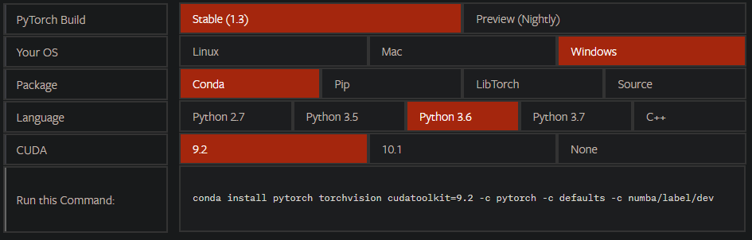
安裝 Pytorch ─────────────────────────────────────
Pytorch 官網: https://pytorch.org/get-started/locally/
根據電腦選取相對應選項，並將下面的指令貼到 Anaconda Prompt 即可進行安裝。

Slide 4
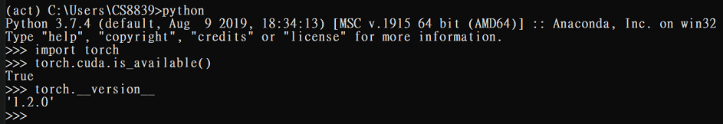
安裝 Pytorch ─────────────────────────────────────
安裝完後，確認是否安裝成功。
假設有 CUDA，輸入如上圖三行指令，如果都沒報錯且 CUDA 回傳 True 代表 pytorch 安裝成功。

Slide 5
什麼是 Pytorch? ─────────────────────────────────────
一個基於 python 的 package，主要有兩種用途：
取代 Numpy 且能應用 GPU 來計算。
提供高靈活性和效率的深度學習實驗平台。

Slide 6
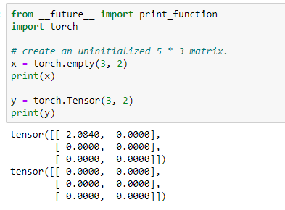
Getting Started ─────────────────────────────────────
Tensors (張量)
Tensors 和 Numpy 的 ndarrays 相似，但是 Tensors 的好處就是能使用 GPU 來加速運算。
Example:

Slide 7
Getting Started ─────────────────────────────────────
相關語法
torch.rand()
torch.zeros()
torch.ones()
torch.Tensor()
torch.add()
x.add_() # in-place
x.item()
etc…

Slide 8
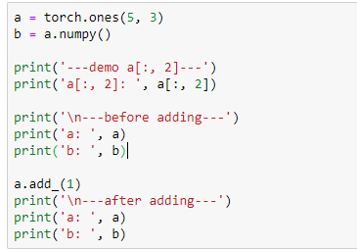
Numpy bridge & CUDA Tensor bridge ─────────────────────────────────────
Tensor 可以和 Numpy 的 array 互相轉換，但是兩者之間會共享他們的儲存空間。

Slide 9
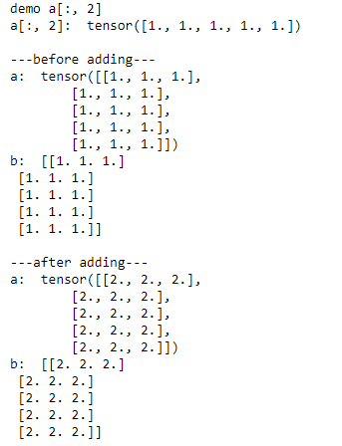
Result ─────────────────────────────────────

Slide 10
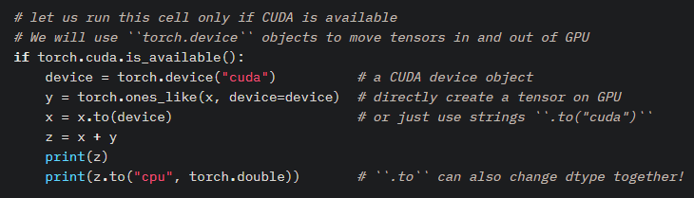

Numpy bridge & CUDA Tensor ─────────────────────────────────────
Tensor 可以和 Numpy 的 array 互相轉換，但是兩者之間會共享他們的儲存空間。
除了 CharTensor，所有 Tensor 都能在 CPU 和 GPU 間轉換。
當 CUDA 可用時，我們可以使用 GPU 來加速運算。

Slide 11
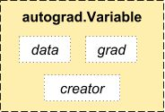
Autograd ─────────────────────────────────────
Function.
Pytorch 中的神經網路都是來自於 autograd 這個 package。在訓練神經網路前，我們必須先了解 autograd 的概念。
Autograd 提供了 Tensor 所有操作自動求導的方法。
其中 Variable 是最為重要的一類。
每個 Variable 都有一個 creator，其引用了創建
Variable 的 Function (grad_fn)。
more ref. about Function: pytorch.org/docs/autograd.html
Notes:
包裝了一個Tensor，並且幾乎支持所有的定義在其上的操作。一旦完成了你的運算，你可以調用.backward()來自動計算出所有的梯度。
Data:儲存 tensor、 grad: 關於這個 tensor variable 的梯度、 creator: 若為宣告的則為 None、經過計算的則為是一個記憶體位置。

Slide 12
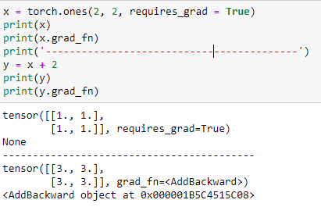
Creator ─────────────────────────────────────
Function.
For an example:
Notes:
包裝了一個Tensor，並且幾乎支持所有的定義在其上的操作。一旦完成了你的運算，你可以調用.backward()來自動計算出所有的梯度。
Data:儲存 tensor、 grad: 關於這個 tensor variable 的梯度、 creator: 若為宣告的則為 None、經過計算的則為是一個記憶體位置。

Slide 13

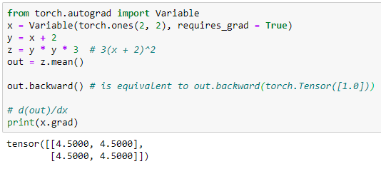


Gradients ─────────────────────────────────────
Function.
如果我們要對 Tensor 的值做求導計算，我們可以在 Variable 使用 .backward()。首先我們必須先將 Tensor 的 requires_grad 設定成 True:
Note: backward() 的意義就等同
於 backward(torch.Tensor([1.0]))

Slide 14
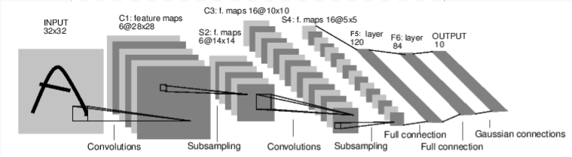
Neural Network (NN) ─────────────────────────────────────
Function.
使用 torch.nn 來建立神經網路。而 nn 建立在 autograd 的基礎來進行模型的定義及微分。
Notes:
這是一個簡單的前饋神經網絡。從前面獲取到輸入的結果，從一層傳遞到另一層，最後輸出最後結果。

Slide 15
Neural Network (NN) ─────────────────────────────────────
Function.
一個典型的 NN 訓練過程大概如下:
定義一個 NN，其中有能夠學習的參數或權重。
並用這個 NN 對輸入的 data 進行迭代處理。
計算 Loss function。
將 Gradients 回傳給 NN 的參數並做更新。
通常使用簡單的更新規則: w = w + lr * gradient

Slide 16
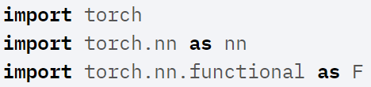
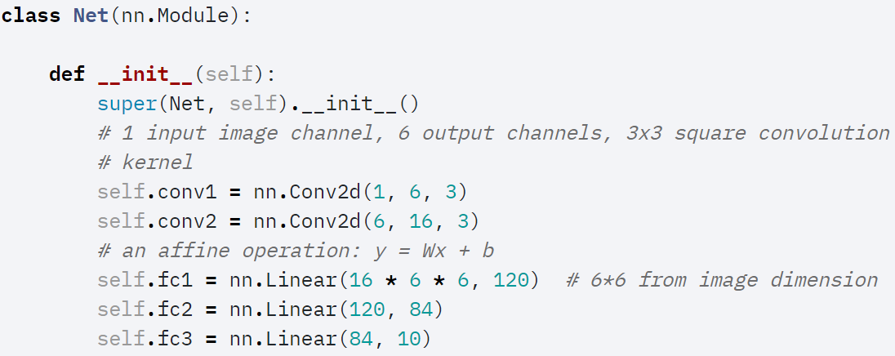
Neural Network (NN) ─────────────────────────────────────
Function.
Example: 根據前面所提到的架構圖來定義 NN。
先 import 相關 packages
接著開始建立我們的 NN 模型。
Notes:
你可以在forward函数中使用所有的Tensor中的操作。

Slide 17
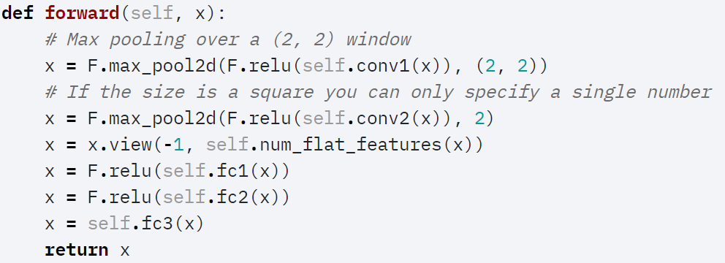
Neural Network (NN) ─────────────────────────────────────
Function.
接著我們只要定義 forward，隨後呼叫 backward() 會自動計算。
Notes:
你可以在forward函数中使用所有的Tensor中的操作。

Slide 18
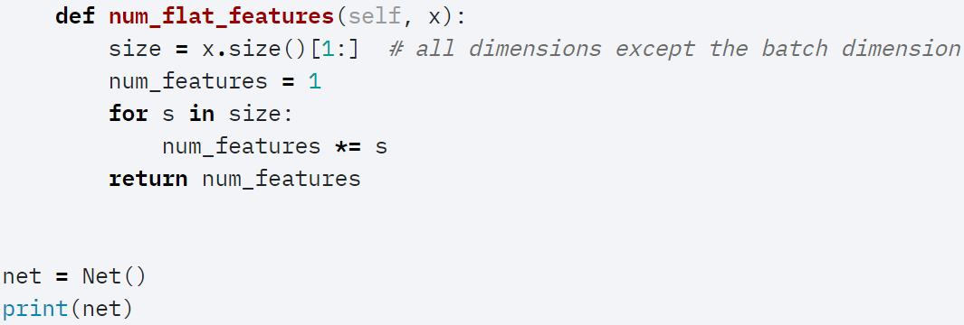
Neural Network (NN) ─────────────────────────────────────
Function.
在 forward 中使用到的自定義 function 實作。
Notes:
你可以在forward函数中使用所有的Tensor中的操作。

Slide 19
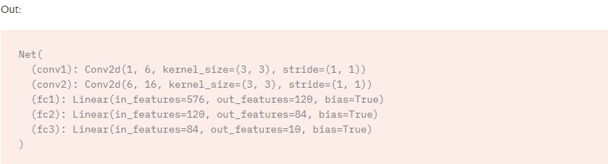
Neural Network (NN) ─────────────────────────────────────
Network 架構:

Slide 20
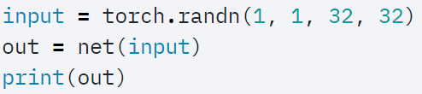
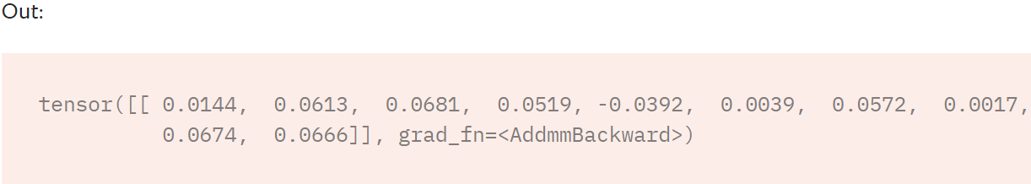
Neural Network (NN) ─────────────────────────────────────
模型中可以學習的參數會儲存在 .parameter() 中。
使用一張隨機生成的 32*32 input 來丟入剛剛設計的 NN 中

Slide 21

Neural Network (NN) ─────────────────────────────────────
接著對 NN 所有的參數梯度進行歸零，並計算一個 1~10之間的隨機梯度來進行 backward:
這裡需要注意的是:
Torch 的 nn package 只能接受 mini-batch 的樣本數據，而非單一個樣本。
如果需要拿單一個樣本，需要加上 .unsqueeze(0) 來加上一個假維度 (加上一個 batch 的維度) 就可以了

Slide 22
Recap ─────────────────────────────────────
torch.tensor
一個多維度的 array、且能利用 autograd (ex: backward()) 來計算梯度並記錄下來。
nn.Module
Neural Network module
便利的數據封裝、能將數據移到 GPU 運算。
nn.Parameter
一種 Tensor 變量，當將任何值丟入 Module 裡就會自動生成參數。
Autograd.Function
實作 autograd 中 forward 和 backward 的定義。
每個 Variable 的操作都會生成至少一個獨立的 Function 節點，以及操作的紀錄。
Notes:
到現在我們已經明白的部分:
定義了一個神經網絡。
處理了輸入以及實現了反饋。

Slide 23
Still Left ─────────────────────────────────────
計算 loss
更新 NN 的參數

Slide 24
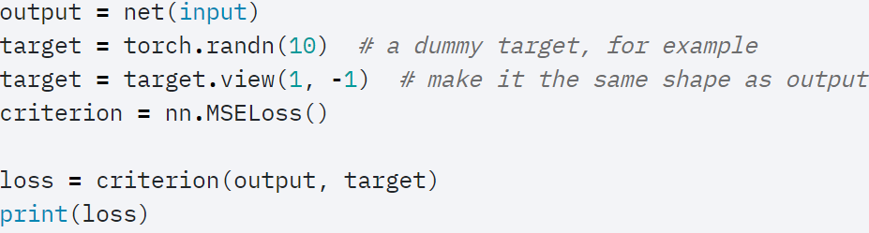
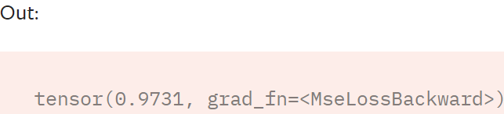
Loss function ─────────────────────────────────────
Loss function 計算 output 和 ground truth (GT) 之間的差距。
Notes:
nn package包中已有實作數種的 loss function可用.
這裡使用一個簡單的 loss function (MSE) 來計算均方差。

Slide 25
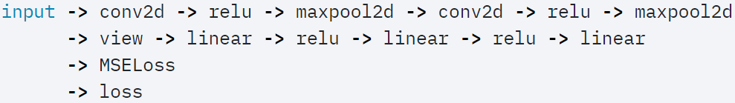
Loss function ─────────────────────────────────────
我們可以用 .grad_fn 來查看 loss 整體的流程圖，如下:

Slide 26
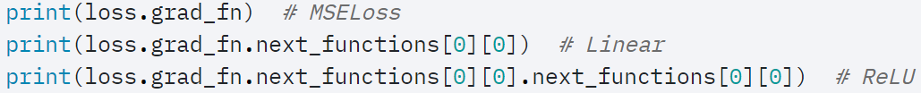
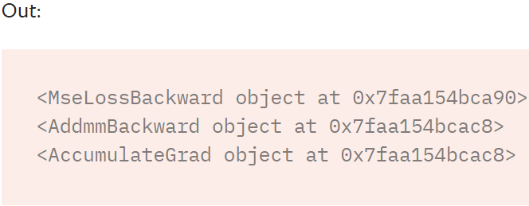
Loss function ─────────────────────────────────────
以及去查看 backward 的每一項。

Slide 27
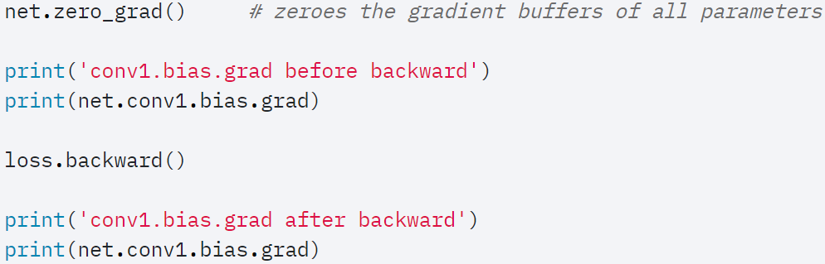
Backprop ─────────────────────────────────────
為了去反向傳播 error 值，我們可以使用 loss.backward() 來傳遞。
首先必須清掉已存在的 gradients，否則每次計算都會累加先前已計算的 gradients。

Slide 28
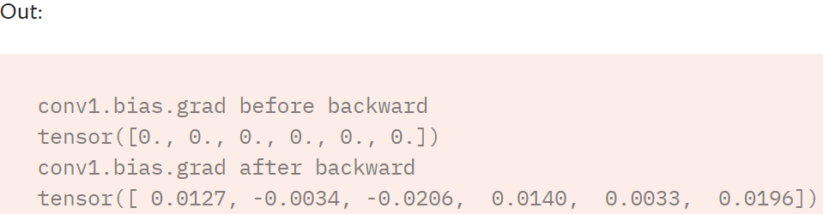
Result of Backprop ─────────────────────────────────────
為了去反向傳播 error 值，我們可以使用 loss.backward() 來傳遞。
首先必須清掉已存在的 gradients，否則每次計算都會累加先前已計算的 gradients。

Slide 29
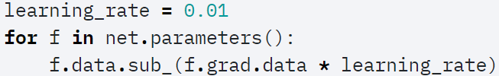
Update the weights ─────────────────────────────────────
一個最簡單的更新方法就是 SGD (隨機梯度下降法):
能以 python 來簡單的實作:
也有其他更新權重的方式，例如: Adam、RMSProp…等

Slide 30
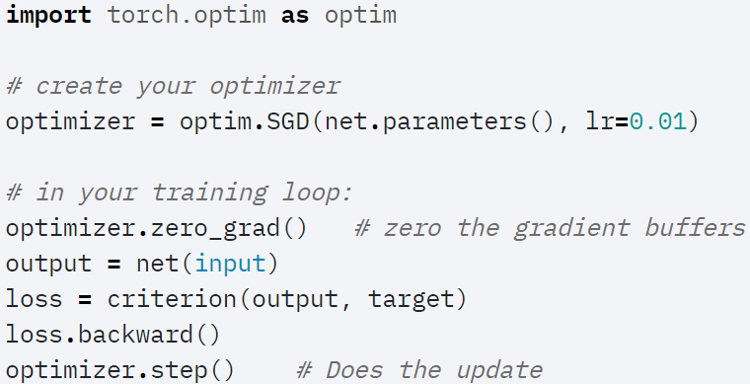
Update the weights ─────────────────────────────────────
接著利用 SGD 繼續實作先前範例的下一步:
即可更新 NN 的參數。
More ref. : https://pytorch.org/docs/stable/nn.html

Slide 31
Dataset? ─────────────────────────────────────
有了實作簡單 NN network 的基本能力，那麼我們 data 應該怎麼準備？

Slide 32
Dataset? ─────────────────────────────────────
有了實作簡單 NN network 的基本能力，那麼我們 data 應該怎麼準備？
一般而言，data 能夠是圖像、聲音、文字、影片等，我們會藉由python 中其他的 packages 將他們轉成 numpy array 再轉成 Tensor。
圖像: pillow、OpenCV
聲音: scipy、librosa
文字: python、cython、NLTK、SpaCy

Slide 33
現成的 datasets ─────────────────────────────────────
然而現在也有很多現成的 datasets，我們可利用 torchvision 這個 package 來使用這些 datasets，像是 Imagenet、CIFAR10、MNIST。
除此之外，它也提供了圖像的 data transform 等便利功能。
torchvision.datasets、torch.util.data.DataLoader。
有了現成的 datasets 以及 NN 實作能力，我們可以來設計一個模型來訓練分類器。
Notes:
Resize , RandomCrop , Normalize , ToTensor

Slide 34
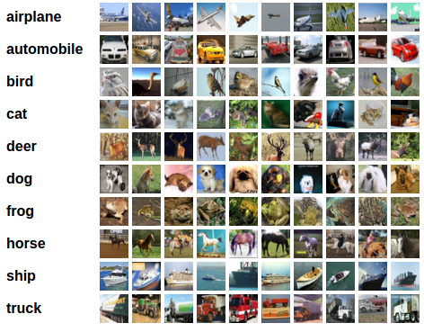
訓練一個簡單的 Classifier ─────────────────────────────────────
這裡我們使用 CIFAR10 Datasets
，主要要訓練分類的類別有:
airplane, automobile, bird, cat,
deer, dog, frog, horse, ship, truck。
Data 都是 32 * 32 pixel、
3 channels (RGB) 的圖片。

Slide 35
實作流程 ─────────────────────────────────────
1. 利用 torchvision 來讀取並預處理 CIFAR 10 datasets。
2. 定義一個 Convolution NN (CNN)。
3. 定義一個 loss function。
4. 利用定義好的 CNN 來訓練 Data。
5. 用 testing data 來測試 CNN 的效果如何。

Slide 36
Reference ─────────────────────────────────────
https://pytorch.org/tutorials/beginner/blitz/cifar10_tutorial.html#sphx-glr-beginner-blitz-cifar10-tutorial-py
https://zhuanlan.zhihu.com/p/25572330

